Slide 1

Implementação em FPGA de um conversor HDMI para tansmissão em série de alta velocidade Ana Marisa Oliveira Barbosa Orientador: João Paulo de Castro Canas Ferreira Co-orientador: Henrique Manuel de Castro Faria Salgado Supervisor Externo: Luís Manuel de Sousa Pessoa
FACULDADE DE ENGENHARIA DA UNIVERSIDADE DO PORTO
6 de julho de 2017

Slide 2
Conteúdo
Introdução e Motivação
Objetivos
1ª Etapa do Projeto
2ª Etapa do Projeto
Conceção, Desenvolvimento e Resultados
1ª Etapa
2ª Etapa
Conclusões
Trabalho Futuro

Slide 3
Introdução
Análise introdutória e motivação

Slide 4


Introdução
Motivação
Necessidade de ligações de alta velocidade
VS
Segurança contra reproduções ilegais
Notes:
Need for High Speed Communications:
→
Multimedia Interface Security
→

Slide 5
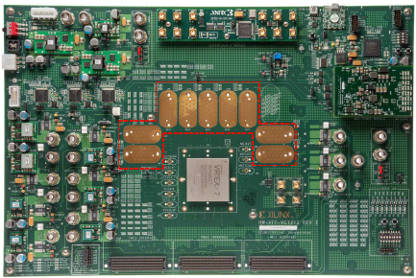
Introdução
Equipamento Usado
Trancetores GTX
Conectores FMC
Notes:
FPGA VC7203:
→“Field-Programmable gate array”
→Programmable device to develop and implement design
→FMC connectors: transmit parallel data with a data rate up to 2 Gb/s (per channel)
→GTX transceivers : transmit serial data up to 12,5 Gb/s que permite serializar os dados e deserializa-los
TB-FMCH-HDMI2
→Receiver (image above) and Transmitter (Image below)
→Receive and transmit data from sink and source
→Integrated FPGA with 3 different configurations available (SPARTAN 6-→XC6SLX45 - 3FGG484C)
→Connection to VC7203 FPGA through FMC connectors

Slide 6
Objetivos

Slide 7
Objetivos
Obter uma comunicação em série entre dois dispositivos HDMI
Implementar arquitetura recetora dos dados em paralelo provenientes da placa RX
Implementar arquitetura capaz de enviar os dados para o módulo GT – TX devidamente encapsulados
Implementar arquitetura recetora dos dados provenientes do módulo GT – RX e reorganizando-os
Implementar arquitetura transmissora dos dados previamente organizados para a placa HDMI TX

Slide 8
Objetivos
Diagrama Geral
2
3
1
4
Notes:
Obter uma comunicação em série entre dois dispositivos HDMI
Implementar arquitetura recetora dos dados em paralelo provenientes da placa RX
Implementar arquitetura capaz de enviar os dados para o módulo GT – TX devidamente encapsulados
Implementar arquitetura recetora dos dados provenientes do módulo GT – RX e reorganizando-os
Implementar arquitetura transmissora dos dados previamente organizados para a placa HDMI TX

Slide 9
Objetivos
Objetivo Final
1ª etapa
2ª etapa
Notes:
Para se obter um objetivo final, dividiu-se o projeto em duas principais etapas:
1ª etapa: Esta fase tem como objetivo explorar as diferentes configurações da mesma.
2ª etapa: Esta fase tem como principal objetivo a familiarização com o módulo GTX disponivel e obter comunicação em série.

Slide 10
Objetivos
1ª Etapa
Notes:
1ª etapa: Criar e desenvolver diferentes aquiteturas de forma a obter uma comunicação direta entre as duas placas HDMI

Slide 11
Objetivos
2ª Etapa
Notes:
2ª etapa: Criar e desenvolver uma arquitetura capaz de encapsular os dados em paralelo e enviá-los para o módulo GTX, bem como o processo inverso. Esta fase tem como principal objetivo a familiarização com o módulo GTX disponivel e obter comunicação em série.

Slide 12
Conceção, Desenvolvimento
E resultados

Slide 13
Etapa 1 - Conceção e Desenvolvimento Generate and transmit COLOR BAR in FPGA to HDMI source
features
Design diagram
Generate a Color Bar in FPGA :
1920x1080 pixels
Refresh rate of 60 Hz
RGB images
10 bits for color
Control signals: vsync, hsync and enable
Pixel clock (148,5 MHz for FULL HD resolution)
Reset Button
To restart the whole system
Start Button
To star transmission of the color Bar
Notes:
DESIGN DIAGRAM:
->block generates color bar
FEATURES:
-> see features

Slide 14
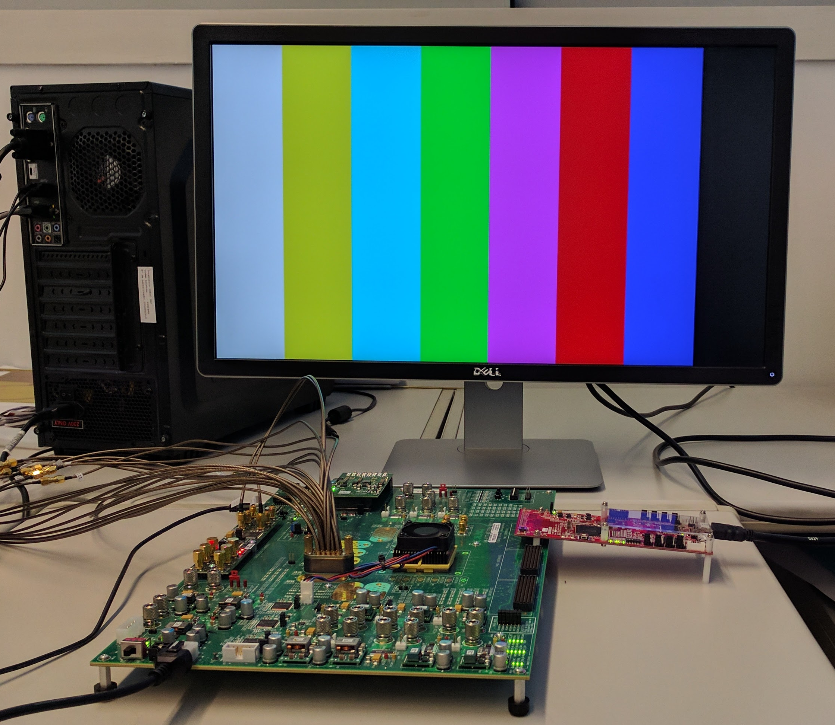
Etapa 1 – Arquitetura A Transmissão de uma imagem gerada na FPGA
Geração de uma barra de cores na FPGA:
1920x1080 píxeis
Taxa de atualização vertical de 60 Hz
Placa HDMI TX recebe:
Dados referentes à imagem
Botão de reset
Botão de start
Notes:
Placas HDMI TX encontra-se configurada por omissão
Geração de uma barra de cores na FPGA:
→ foi desenvolvida uma arquitetura em FPGA que gera uma barra de cores
Placa HDMI TX recebe:
→ Dados referentes à imagem, que chega no formato RGB, entre eles:
→Valor do pixel
→Sinais de controlo: vsync, hsync and enable
→Sinal de relógio (148,5 MHz for FULL HD resolution)
Botão de reset
→ Para repor as definições originais do sistema
Botão de start
→ Para inicializar a transmissão de dados

Slide 15
Step 1 – Development Simple communication of image between HDMI devices
features
Generate a Color Bar in FPGA :
1920x1080 pixels
Refresh rate of 60 Hz
Transmit image from HDMI sink:
1920x1080 pixels
Refresh rate of 60 Hz
RGB images
10 bits for color
Control signals: vsync, hsync and enable
Pixel clock (148,5 MHz for FULL HD resolution)
Reset Button
To restart the whole system
Start Button
ON: transmit Color Bar
OFF: transmit image from HDMI sink

Slide 16
Step 1 – Development Simple communication of image between HDMI devices
Design diagram

Slide 17
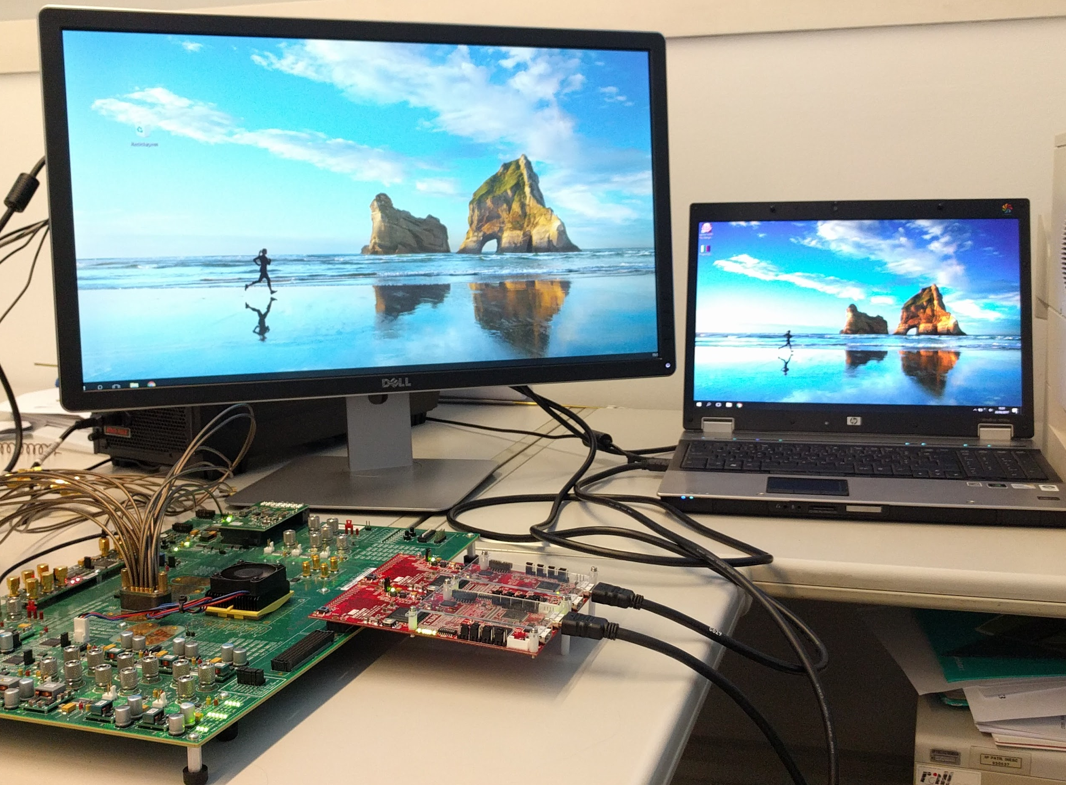
Etapa 1 – Arquitetura B Transmissão de imagem entre dispositivos HDMI
Geração de uma barra de cores na FPGA:
1920x1080 pixels
Taxa de atualização vertical de 60 Hz
Placa HDMI RX transmite:
Dados referentes à imagem
Placa HDMI TX recebe:
Dados referentes à imagem
Botão de reset
Botão de start
ON: Transmite a barra de cores
OFF: Transmite dados provenientes da placa RX
Notes:
Placa HDMI RX transmite:
→Dados referentes à imagem (RGB – 30 bits)
→Sinais de controlo: vsync, hsync and enable
→Sinal de relógio (148,5 MHz for FULL HD resolution)
Placa HDMI TX recebe:
→Dados referentes à imagem (RGB – 30 bits)
→Sinais de controlo: vsync, hsync and enable
→Sinal de relógio (148,5 MHz for FULL HD resolution)

Slide 18
Step 1 – Results Simple communication of image between HDMI devices
rESULTS
Test SETUP
Notes:
TEST SETUP:
-> conection between HDMI sink device and HDMI receiver board
-> HDMI receiver connected to FPGA where the design is already implemented
-> FPGA sends signals to HDMI transmitter board
-> HDMI source device connected to HDMI transmitter board
RESULTS:
-> Results as expected: image sink device is sending correct signals to source device

Slide 19
Step 1 – Development Simple communication of image and sound between HDMI devices
features
Generate a Color Bar in FPGA :
1920x1080 pixels
Refresh rate of 60 Hz
Transmit image from HDMI sink:
1920x1080 pixels
Refresh rate of 60 Hz
RGB and YCbCr images
8/10/12 bits for color
Control signals: vsync, hsync and enable
Pixel clock (148,5 MHz for FULL HD resolution)
Transmit sound from HDMI sink:
Audio in format I2S
Reset Button
To restart the whole system
POWER Button
OFF: transmit Color Bar
ON: transmit image from HDMI sink
Mute Button
To mute the system
Notes:
This design transmitts image and sound.
See features in the slide

Slide 20
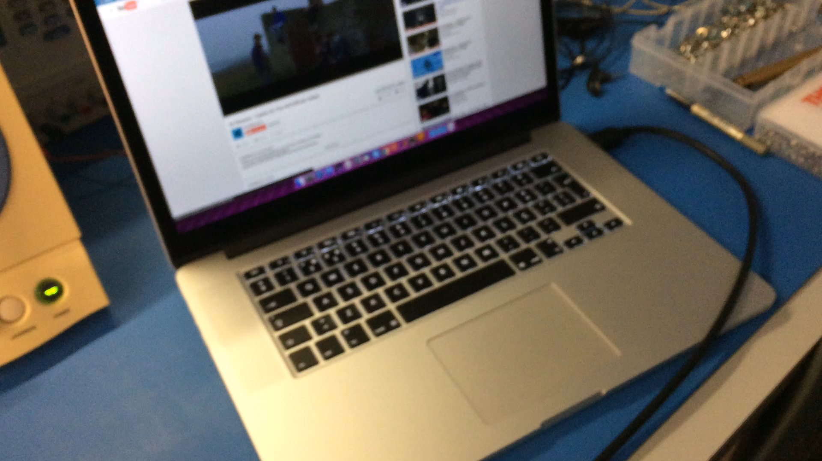
Etapa 1 – Arquitetura C Transmissão de imagem e som entre dispositivos HDMI
Placa HDMI RX transmite:
Dados referentes à imagem
Audio no formato I2S
Placa HDMI RX transmite:
Dados referentes à imagem
Audio no formato I2S
Botão de reset
Botão de POWER
Botão de MUTE
Notes:
Botão de reset
Para repor as definições originais do sistema
Botão de POWER
ON: transmit image from HDMI sink
Botão de MUTE
To mute the system
DESIGN DIAGRAM:
-> Sound data is sampled to register at pixel clock frequency, because audio clock in much lower than pixel clock;
-> Pixel clock = 148,5 MHz
-> Audio Clock = 3,072 MHz
-> Used 2-shift registers to sync data from different time domains
-> Multiplexer to select data to transmitt
-> Mux1: selects image data
-> Mux2: selects soud data
-> Data sent to HDMI TX
TEST SETUP:
-> conection between HDMI sink device and HDMI receiver board
-> HDMI receiver connected to FPGA where the design is already implemented
-> FPGA sends signals to HDMI transmitter board
-> HDMI source device connected to HDMI transmitter board

Slide 21
Etapa 1 Análise de Recursos Utilizados
Recurso | Arquitetura A |  | Arquitetura B |  | Arquitetura C
 | Utilização | % | Utilização | % | Utilização | %
FF | 31 | 0,01 | 64 | 0,01 | 59 | 0,01
LUT | 59 | 0,02 | 67 | 0,02 | 27 | 0,01
I/O | 38 | 5,43 | 70 | 10 | 103 | 14,71
GT | 0 | 0 | 0 | 0 | 0 | 0
FF: Flip-Flops (registos utilizados)
LUT : LookUp Tables
I/O: Inputs/Outputs
GT: Gigabit Transceiver

Slide 22
Step 1 – Development Simple communication of image and sound between HDMI devices
Notes:
RESULTS AS EXPECTED:
-> No problem with sound

Slide 23
Step 2 – Development Serial communication of color bar generated in FPGA and HDMI source
features
Generate a Color Bar in FPGA :
1920x1080 pixels
Refresh rate of 60 Hz
RGB images
10 bits for color
Control signals: vsync, hsync and enable
Pixel clock (148,5 MHz for FULL HD resolution)
Reset Button
To restart the whole system
Start Button
To start transmission of the color Bar
Create frames of 40 bits:
Each frame contains pixel value, hsync value, vsync value and enable value
Samples data at 148,5 MHz to TX
Each frame is send to the TX @ 148,5 MHz
Line Rate = 5,94 Gb/s
Receives data at 148,5 MHz from RX
Each frame is received from RX @ 148,5 MHz
Re-organize data received
Data needs to be re-organized when received from the RX
Notes:
See features in slide

Slide 24
Step 2 – Development Serial communication of color bar generated in FPGA and HDMI source
Design diagram
Notes:
DESIGN DIAGRAM:
-> Antes da serialização:
→ block that generates the color bar
→ Block that syncs the different domains clocks
→ Block that generates framesof 40 bits at 148,5 Mhz (FULL HD image)
-> GTX:
→ Sends data at 5,94 Gb/s
-> Depois de serialização:
→ Block that reorganizes the data received using SOF to do that
→ Block that extracts values of pixel. Vsync, hsync and enable from frame organized and send it to HDMI TX

Slide 25
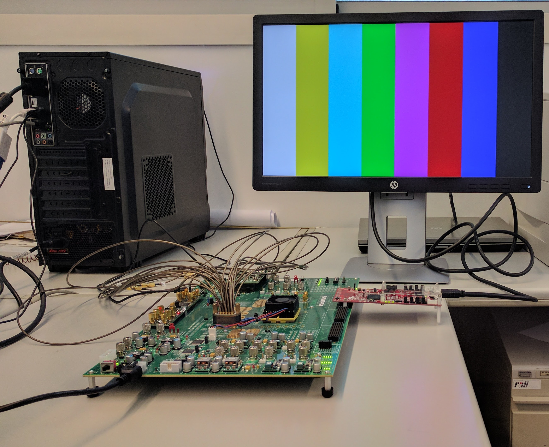
Etapa 2 – Arquitetura D Transmissão de uma barra de cores gerada na FPGA em série
Notes:
TEST SETUP:
-> equal to previous but now connected SMA CABLE to transmit serial data
RESULTS:
-> a expected

Slide 26
Step 2 – Development Serial communication of image between HDMI sink and source
features
Generate a Color Bar in FPGA :
1920x1080 pixels
Refresh rate of 60 Hz
RGB images
10 bits for color
Control signals: vsync, hsync and enable
Pixel clock (148,5 MHz for FULL HD resolution)
Transmit image from HDMI sink:
1920x1080 pixels
Refresh rate of 60 Hz
Reset Button
To restart the whole system
Start Button
ON: transmit Color Bar
OFF: transmit image from HDMI sink device
Create frames of 40 bits:
Each frame contains pixel value, hsync value, vsync value and enable value
Samples data at 148,5 MHz to TX
Each frame is send to the TX @ 148,5 MHz
Line Rate = 5,94 Gb/s
Receives data at 148,5 MHz from RX
Each frame is received from RX @ 148,5 MHz
Re-organize data received
Data needs to be re-organized when received from the RX

Slide 27
Step 2 – Development Serial communication of image between HDMI sink and source
Design diagram
Notes:
DESIGN DIAGRAM:
-> Antes da serialização:
→ block that generates the color bar
→ Block that syncs the different domains clocks
→ Block that generates framesof 40 bits at 148,5 Mhz (FULL HD image)
-> GTX:
→ Sends data at 5,94 Gb/s
-> Depois de serialização:
→ Block that reorganizes the data received using SOF to do that
→ Block that extracts values of pixel. Vsync, hsync and enable from frame organized and send it to HDMI TX

Slide 28
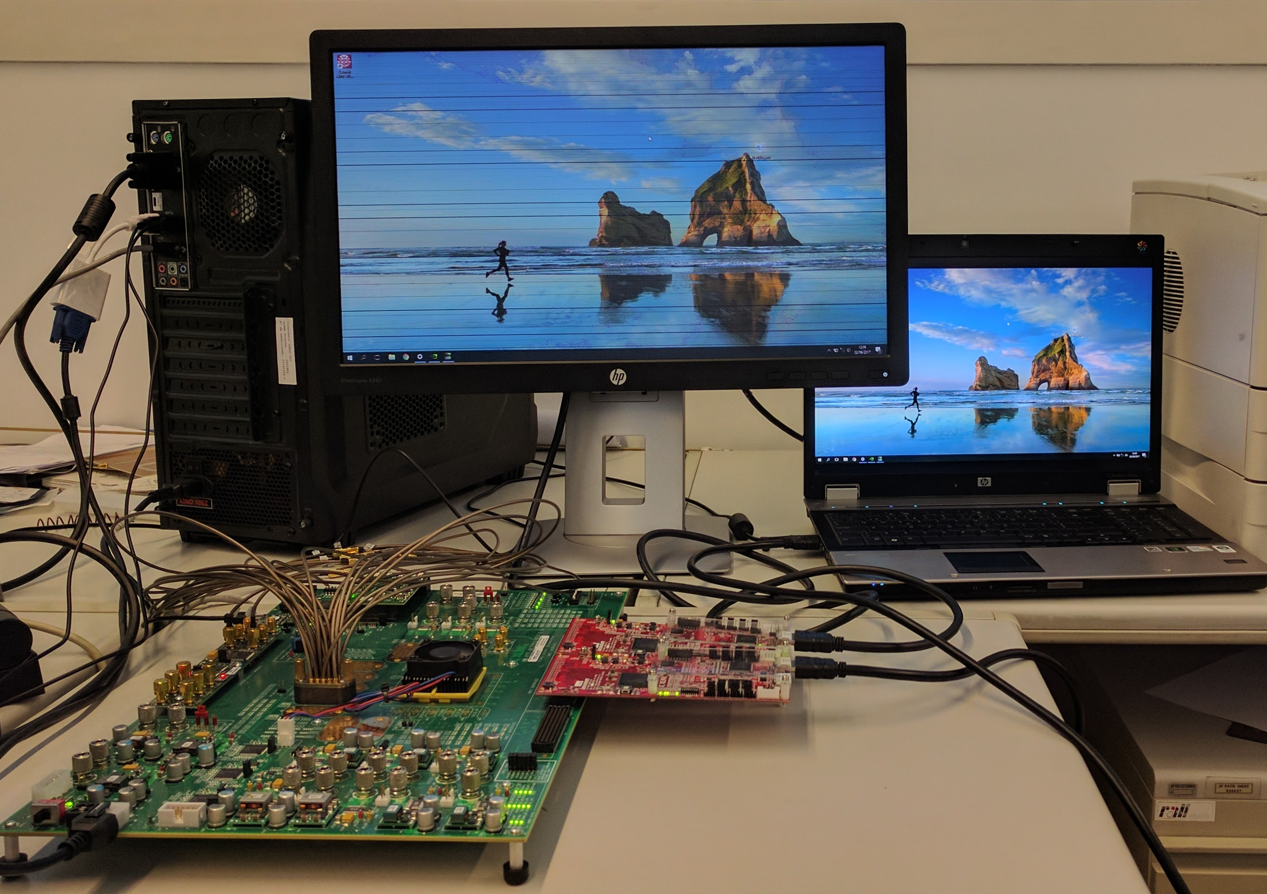
Step 2 – Results Serial communication of image between HDMI sink and source
rESULTS
Notes:
TEST SETUP:
-> equal to previous but now connected SMA CABLE to transmit serial data
RESULTS:
-> syncronization problem (horizontal syncronization)

Slide 29
Conclusões
E TRABALHO FUTURO

Slide 30
Main Conclusion and Future Work
Hdmi back-to-back link
Serial communication
Almost configurations available for HDMI boards were explored:
Just image in RGB format
Image in RGB and YCbCr format and Sound
All the work of major importance was accomplished in this field
Future work:
Explore two channels of HDMI data and work on some configurations with that
Serial Communication was achieved
Available to achieve 5,94 Gb/s
Other data rates are achievable for other configurations
Future work:
Transmit Sound with image too
Work on the packing protocol and get better results

Slide 31
Obrigada pela a atenção
“The journey is the reward”
Steve Jobs
Alguma Questão?

